Slide 1
人工 Line-by-line Opacity
与 Two-stream 辐射转移
V2.0 组会进展：从高温逐线正演到多窗段替代模型与经验检索
HITEMP/HITRAN · Voigt 线型 · 纯吸收 LTE 两流 · MLP 前向替代
本汇报只陈述 V2.0 当前生成的仿真结果
Notes:
开场：本次汇报聚焦 V2.0 的可运行端到端原型。
来源：V2.0/README.md；V2.0/outputs/run_summary.txt。
边界：结果来自同一物理模型生成的无噪声仿真数据，不代表真实观测反演验证。

Slide 2
V2.0 · 组会进展 · 02
目标：以物理一致正演支撑更快的光谱检索
研究问题
逐线计算能保留谱线结构，但多参数反演需要大量重复正演。V2.0 将物理前向模型、分窗 MLP 与联合检索串联为可审计流程。
当前演示运行
3
独立谱窗
8
大气层
三段谱窗分别建模，再在检索阶段联合使用
输入为 5 个大气参数，输出为 TOA 对数光谱通量
600
正演样本
当前验证采用同分布、无噪声的 150 个留出样本
当前数据集是快速原型，尚不是已完成收敛与外推验证的科学模拟器
Source: V2.0/outputs/run_summary.txt; V2.0/README.md
Notes:
说明实际保存的 outputs：3 个窗口、1 cm^-1、8 层、600 个 大气。README 的默认 0.1 cm^-1 / 24 层并非本次结果配置。
来源：V2.0/outputs/run_summary.txt；V2.0/README.md

Slide 3
V2.0 · 组会进展 · 03
V2.0 将谱线物理、两流通量与分窗替代模型串联
五个参数驱动每个窗段的前向光谱；训练后的三个 MLP 在检索阶段共同参与误差计算。
大气参数
逐线吸收
两流求解
训练数据
替代与检索
T_top、T_bottom
log X(H2O/CO/CH4)
HITEMP 线表
TIPS + Voigt
Δτ = κΔp/g
Fν、亮温
三窗 LHS 光谱
600 组
3 个 MLP
联合三窗损失
三个窗口：1200–1400、1900–2300、2800–3200 cm⁻¹
前向物理模型定义训练分布，替代模型仅拟合该分布内的光谱响应
Source: V2.0/reproduce_lbl_twostream.py; V2.0/train_surrogate.py; V2.0/invert_surrogate.py
Notes:
讲解顺序：输入 5 个参数；每个窗口从 HITEMP/HITRAN 线表计算温度修正后的 Voigt 线型与质量消光系数；纯吸收两流给出 TOA 通量；LHS 扩充样本；每个窗段训练独立 MLP；最终联合。
来源：V2.0/reproduce_lbl_twostream.py；train_surrogate.py；invert_surrogate.py。

Slide 4
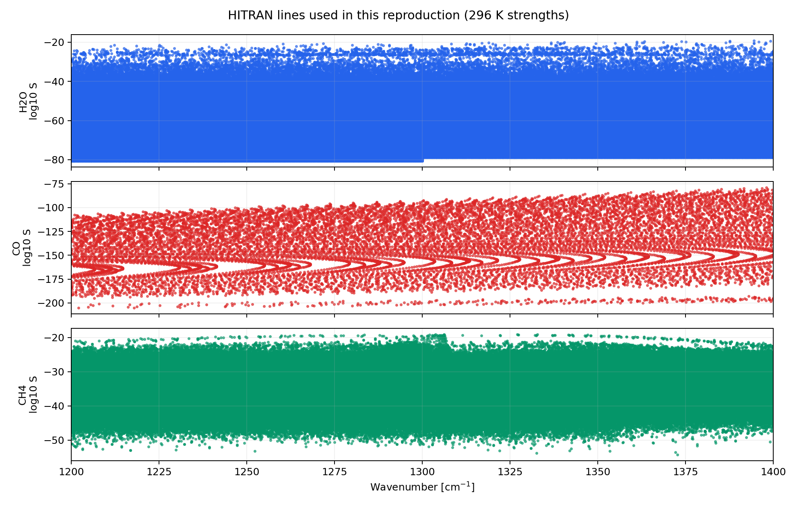
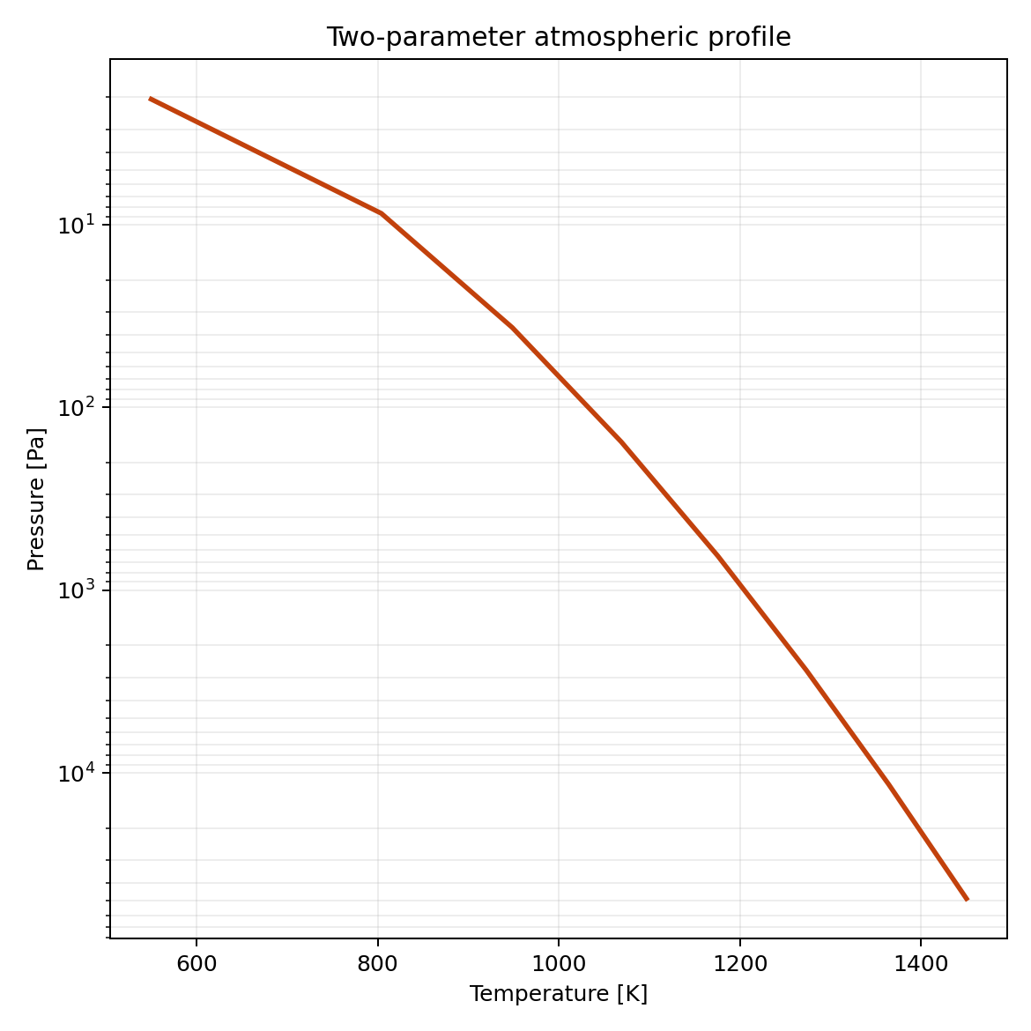
V2.0 · 组会进展 · 04
HITEMP 热谱线与参考 T–P 剖面定义正演输入
当前 1200–1400 cm⁻¹ 窗口
H₂O 5,021,616 条
CO 15,172 条
CH₄ 5,081,381 条
线强以 TIPS-2021 分配函数比修正，线宽同时考虑 Doppler 与压力展宽
Source: V2.0/outputs/window_1200_1400/01_hitran_line_list.png; 02_temperature_pressure.png; run_summary.txt
Notes:
左图展示当前第一窗段实际解析的 H2O、CO、CH4 谱线分布；右图为参考 T–P 剖面。HITEMP 结果的线数来自 run_summary.txt。
来源：V2.0/outputs/window_1200_1400/01_hitran_line_list.png；02_temperature_pressure.png；V2.0/outputs/run_summary.txt。

Slide 5
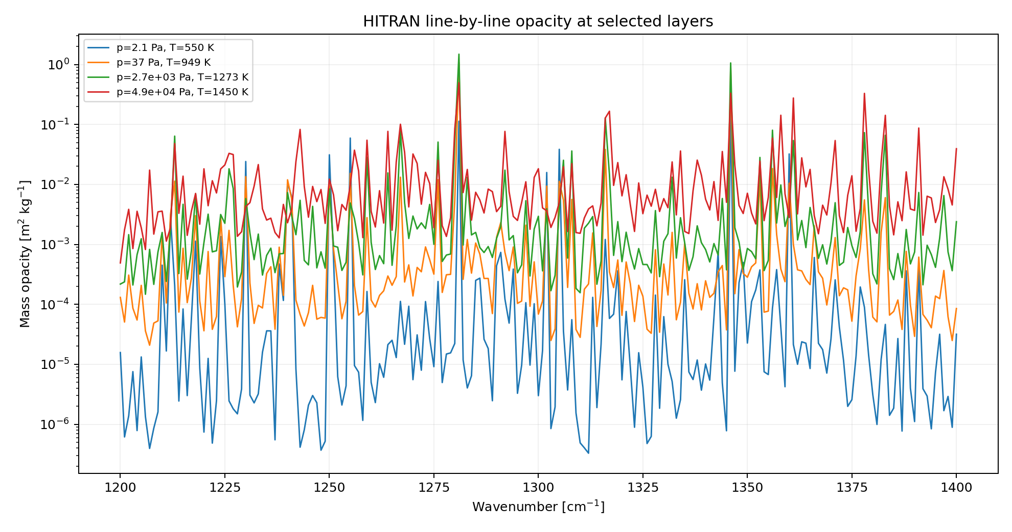
V2.0 · 组会进展 · 05
质量消光系数随层位与波数共同变化
读取这张图
纵轴跨多个数量级
压力与温度改变谱线宽度和强度
κν 通过 Δτ 进入两流递推
逐层 κν 保留了后续检索所需的谱线对温压与丰度的灵敏度
Source: V2.0/outputs/window_1200_1400/03_opacity_selected_layers.png
Notes:
展示四个代表性层的质量消光系数。正演中 κν = 各物种截面按丰度加权后转换为 m2/kg；每层光学厚度使用 Δτ = κν Δp/g。
来源：V2.0/outputs/window_1200_1400/03_opacity_selected_layers.png；V2.0/reproduce_lbl_twostream.py。

Slide 6
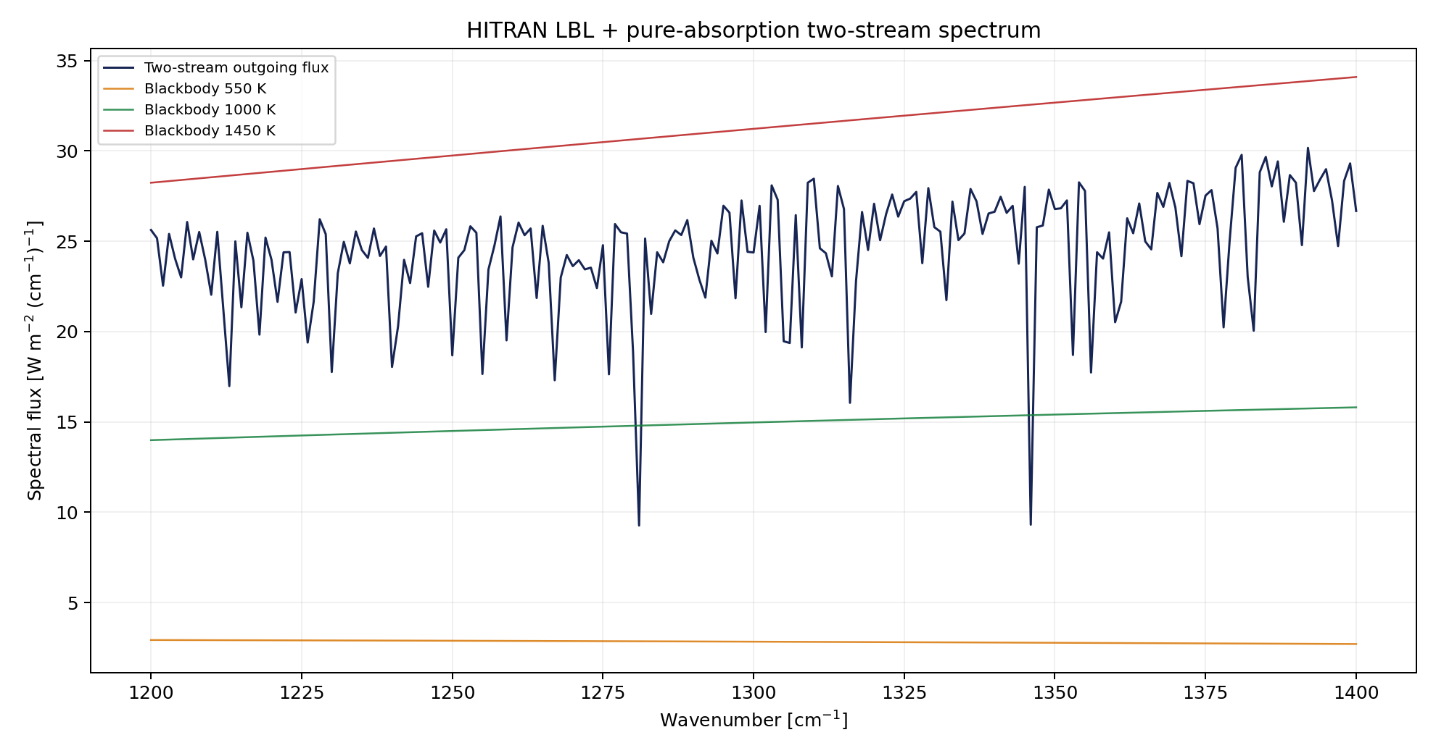
V2.0 · 组会进展 · 06
纯吸收两流将逐层光学厚度映射为 TOA 光谱
边界条件
顶端
无入射辐射
底部
黑体发射
μ₁ = 1/√3
不同波数通道对应不同的有效辐射层，因而携带大气状态信息
Source: V2.0/outputs/window_1200_1400/04_emission_spectrum.png; V2.0/reproduce_lbl_twostream.py
Notes:
模型为 pure-absorption、LTE 两流。顶边界无入射辐射，底边界用底层温度黑体发射。这里的谱线结构来自 1200–1400 cm^-1 当前参考大气。
来源：V2.0/outputs/window_1200_1400/04_emission_spectrum.png；V2.0/reproduce_lbl_twostream.py。

Slide 7
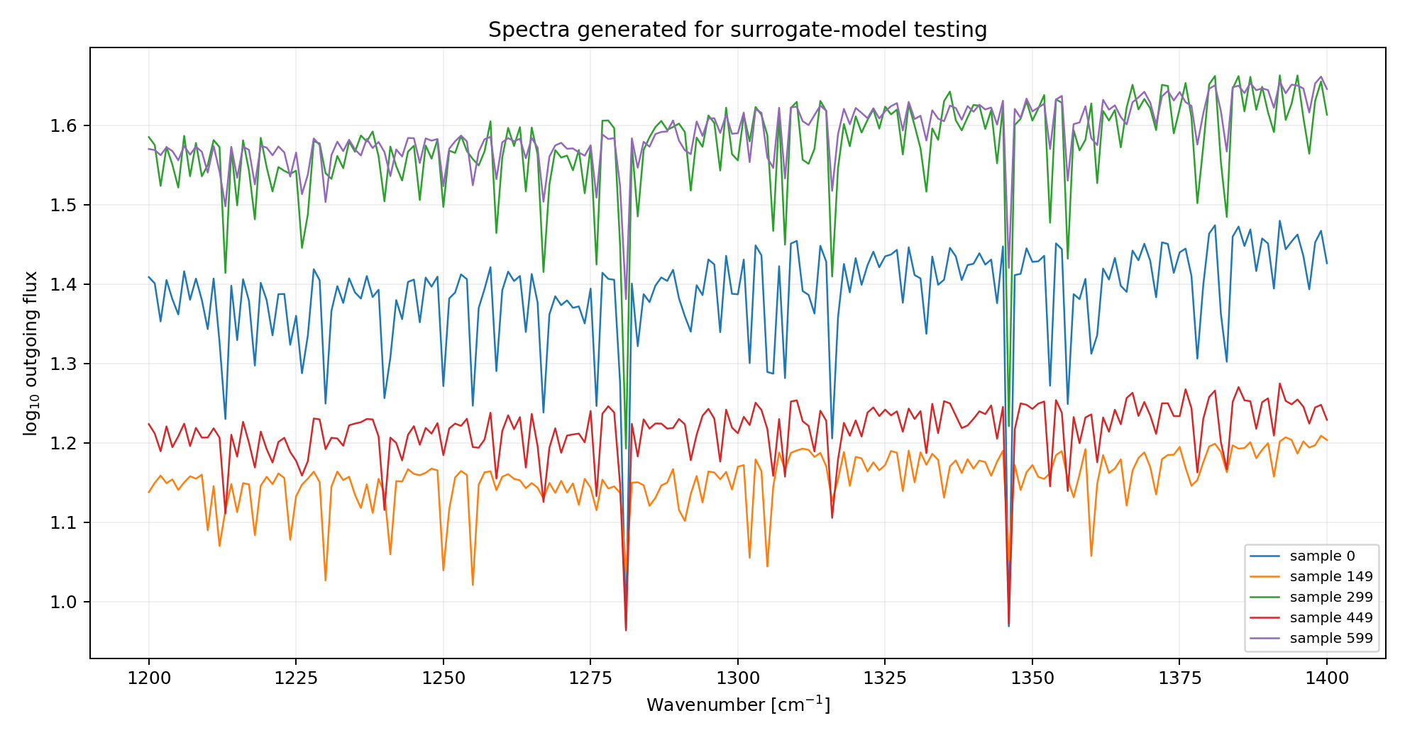
V2.0 · 组会进展 · 07
三窗 LHS 样本为每个替代模型提供共同的参数覆盖
实际训练配置
600
正演样本
450 / 150
训练 / 留出测试
201 / 401 / 401
三个窗口的输出通道数
所有精度数字应理解为当前 LHS 参数范围内的插值性能，而非外推能力
Source: V2.0/outputs/window_1200_1400/06_ml_synthetic_spectra.png; run_summary.txt; surrogate_report.txt
Notes:
图中为当前训练集中若干合成光谱。三个谱窗的样本数相同，但通道数分别为 201、401、401。600 个样本中 450 用于训练，150 为同分布留出测试。
来源：V2.0/outputs/window_1200_1400/06_ml_synthetic_spectra.png；V2.0/outputs/run_summary.txt；各窗口 surrogate_report.txt。

Slide 8
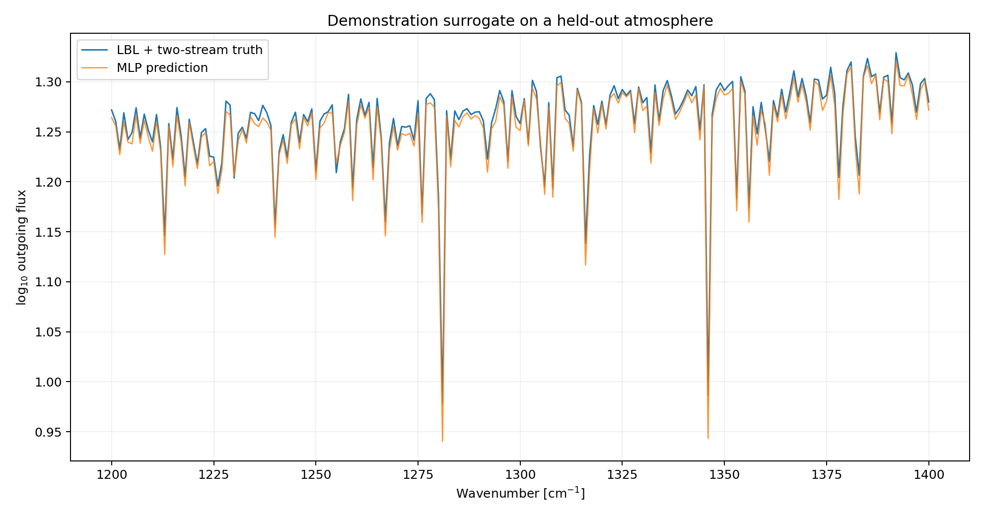
V2.0 · 组会进展 · 08
小型 MLP 在留出大气上可复现主要谱线结构
窗口 1200–1400
5–64–64–201
标准化输入
逐波数目标缩放
优化器：Adam
30,000 epochs
曲线重合说明前向替代有效；极端吸收谷仍需要结合误差统计判断
Source: V2.0/outputs/window_1200_1400/07_surrogate_prediction.png; surrogate_report.txt
Notes:
这是一个留出大气的 LBL+two-stream 真值与 MLP 预测对照。该窗口的网络结构为标准化 5–64–64–201，训练 30,000 epochs。单条曲线不能代替聚合误差报告。
来源：V2.0/outputs/window_1200_1400/07_surrogate_prediction.png；surrogate_report.txt。

Slide 9
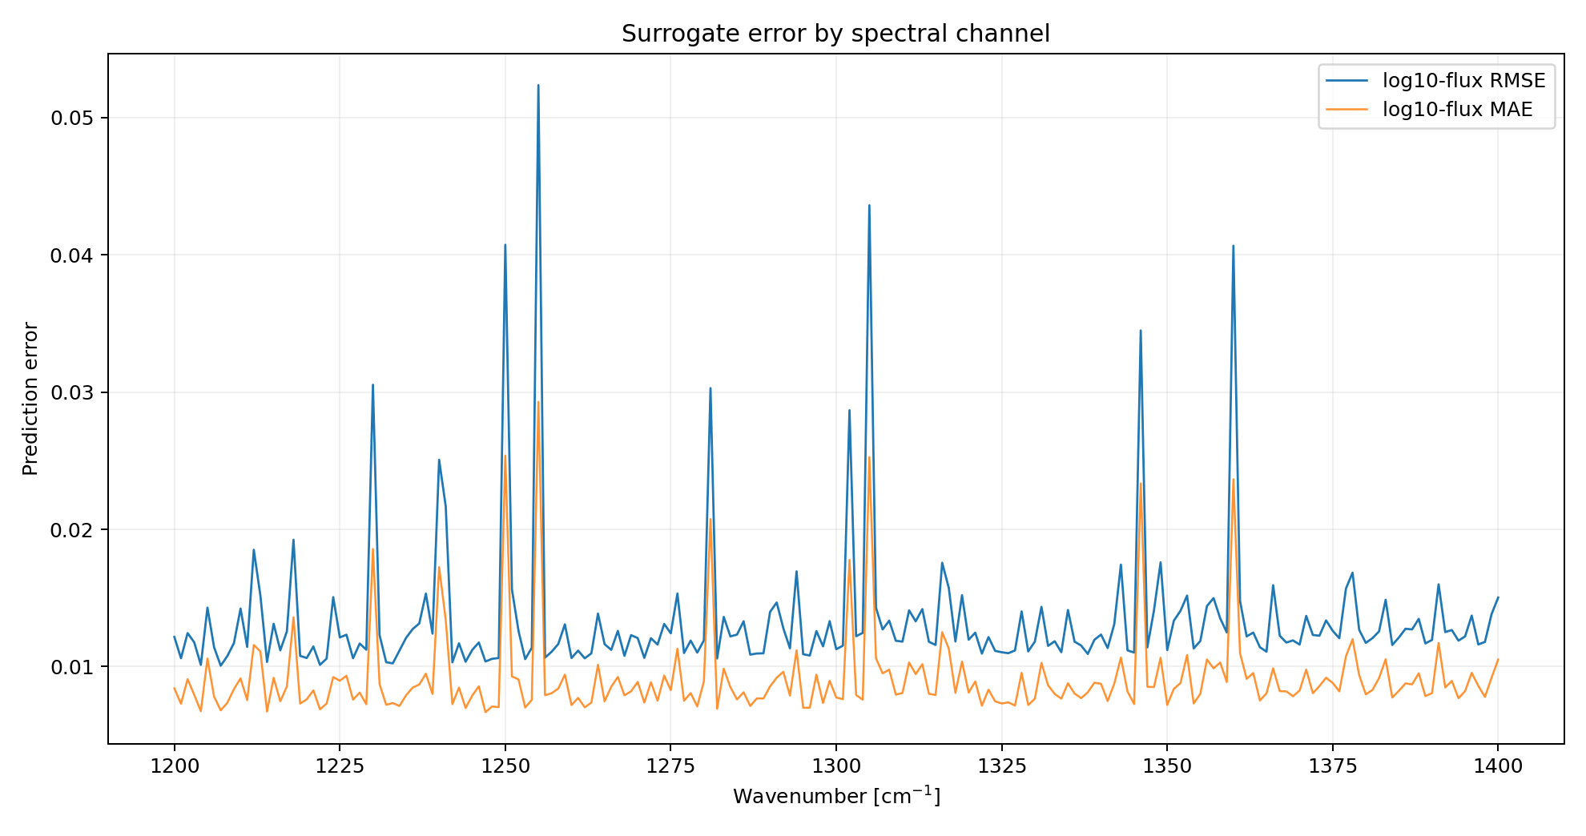
V2.0 · 组会进展 · 09
三个窗段的替代误差处于 2.14%–4.56% 平均相对通量范围
留出集汇总
1200–1400 cm⁻¹
2.14% · 11.5 K
1900–2300 cm⁻¹
3.37% · 13.4 K
2800–3200 cm⁻¹
4.56% · 12.5 K
每行：平均相对通量误差 · 亮温 MAE
误差随窗口而异，当前模型适合作为加速原型，尚需更大且更具代表性的训练集
Source: V2.0/outputs/window_1200_1400/08_surrogate_error.png; all three surrogate_report.txt files
Notes:
指标依次为：1200–1400，线性通量平均相对误差 2.14%，亮温 MAE 11.5 K；1900–2300，3.37%，13.4 K；2800–3200，4.56%，12.5 K。三者均来自 150 个同分布留出样本。
来源：V2.0/outputs/window_1200_1400/08_surrogate_error.png；三个窗口的 surrogate_report.txt。

Slide 10
V2.0 · 组会进展 · 10
联合检索当前采用 3NN 经验基线，而非优化收敛
对于每个留出光谱：按三个窗段标准化并拼接，与训练集光谱计算加权距离；取最近的 3 个样本，以距离倒数加权参数。
留出光谱
标准化距离
训练集 3NN
参数估计
三窗 LBL
无噪声真值
窗口权重
拼接光谱
最近的三条
训练光谱
距离倒数
加权平均
解释“100% converged”时必须谨慎：empirical-kNN 分支直接将 converged 设为 True，代表流程完成，不代表梯度优化收敛或真实观测检索成功。
本轮结果用于建立可比较的经验检索基线，下一步才是噪声、外推与优化检索验证
Source: V2.0/invert_surrogate.py; V2.0/outputs/inversion_error_report.txt
Notes:
这是本次 PPT 的关键限定：默认 retrieval_mode=empirical-knn。代码先找训练集中三个最相近的标准化光谱，然后将参数按距离倒数加权平均；不是用 MLP 进行优化搜索。输出的 100% convergence 是该非迭代分支设为 True。
来源：V2.0/invert_surrogate.py；V2.0/outputs/inversion_error_report.txt。

Slide 11
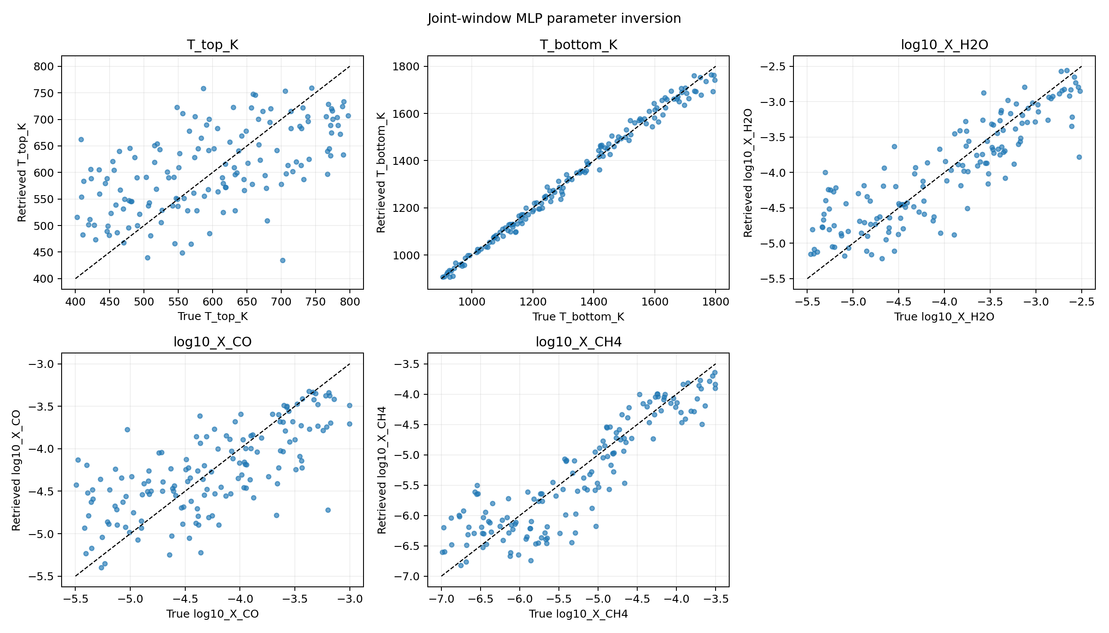
V2.0 · 组会进展 · 11
T_bottom 在当前 3NN 基线中最易检索
150 个留出样本 MAE
T_top
77 K
T_bottom
18.7 K
H₂O / CO / CH₄
0.327 / 0.374 / 0.345 dex
仅代表当前训练分布的 3NN 经验检索误差
T_bottom 散点更贴近 1:1 线；T_top 与丰度仍显示明显退化关系
Source: V2.0/outputs/09_inversion_parameter_parity.png; inversion_error_report.txt
Notes:
左图是五个检索参数的真值–估计散点。报告 MAE：T_top 77.4 K，T_bottom 18.7 K，log10 X(H2O) 0.327 dex，CO 0.374 dex，CH4 0.345 dex。解读局限：同分布、无噪声留出集，3NN 非迭代经验检索。
来源：V2.0/outputs/09_inversion_parameter_parity.png；V2.0/outputs/inversion_error_report.txt。

Slide 12
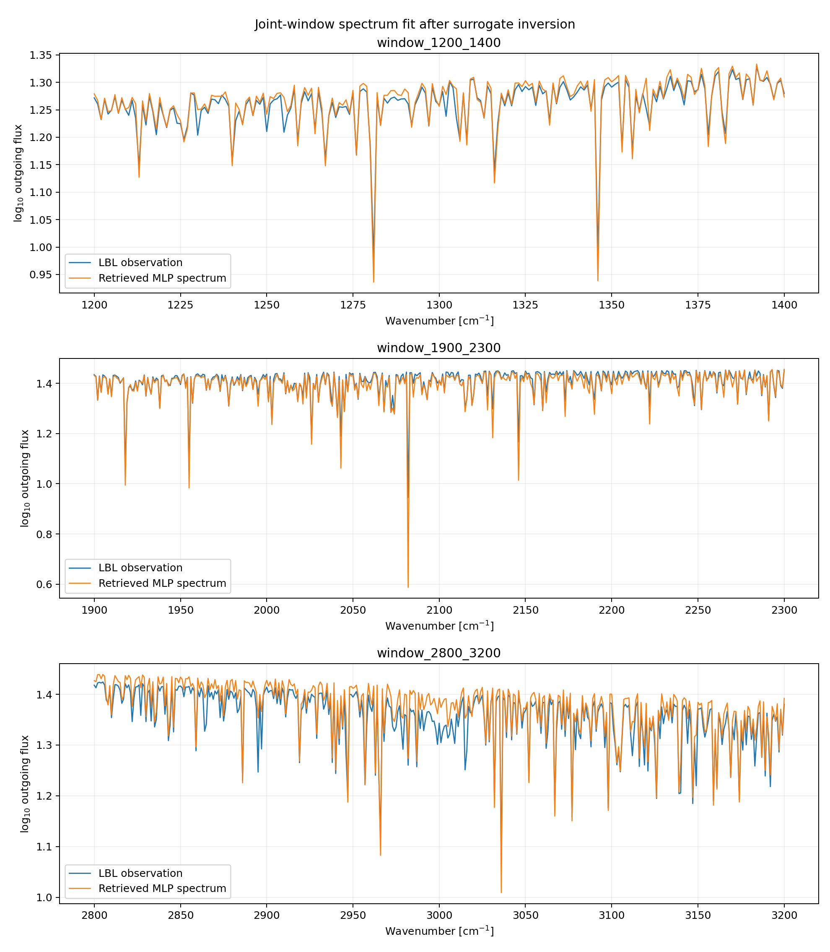
V2.0 · 组会进展 · 12
三窗光谱拟合较好，但参数检索仍受退化与样本覆盖限制
联合光谱指标
0.0312
log₁₀ 通量 RMSE
4.58%
平均相对通量误差
17.2 K
亮温 MAE
谱拟合接近并不自动保证参数唯一性，因此需要针对性诊断参数退化。
下一轮优化应同时报告光谱残差、参数误差与不确定性，而不是只报告拟合曲线
Source: V2.0/outputs/11_inversion_spectrum_fit.png; inversion_error_report.txt
Notes:
三个子图给出首个留出样本在三个窗段的光谱拟合。汇总指标为 log10 通量 RMSE 0.0312、线性通量平均相对误差 4.58%、亮温 MAE 17.2 K。谱拟合好不能等价为参数唯一或真实观测可检索。
来源：V2.0/outputs/11_inversion_spectrum_fit.png；V2.0/outputs/inversion_error_report.txt。

Slide 13
V2.0 · 组会进展 · 13
结论：端到端原型已闭环，进入验证阶段
当前完成
优先验证事项
HITEMP 谱线、温度修正、Voigt 与两流求解已连通
01
提高谱网格与层数，并做收敛性比较
三窗 MLP 在 150 个同分布留出样本上保持数百分点通量误差
02
扩充至千量级以上代表性大气，加入噪声与 OOD 测试
3NN 基线揭示 T_top 与丰度的参数退化
03
比较 optimize / hybrid 检索，并报告后验不确定性
物理模型边界也需逐项扩展：散射、云、CIA、连续吸收、线混合与非 LTE 目前均未纳入
Source: V2.0/README.md; V2.0/outputs/run_summary.txt; V2.0/outputs/inversion_error_report.txt
Notes:
收束：本项目完成了可运行的端到端原型，但距离科学验证型模拟器仍有明确差距。优先事项是数值收敛、训练分布与真实反演协议。未纳入的物理过程详见 README 的 Modeling assumptions。
来源：V2.0/README.md；V2.0/outputs/run_summary.txt；V2.0/outputs/inversion_error_report.txt。

